Slide 1
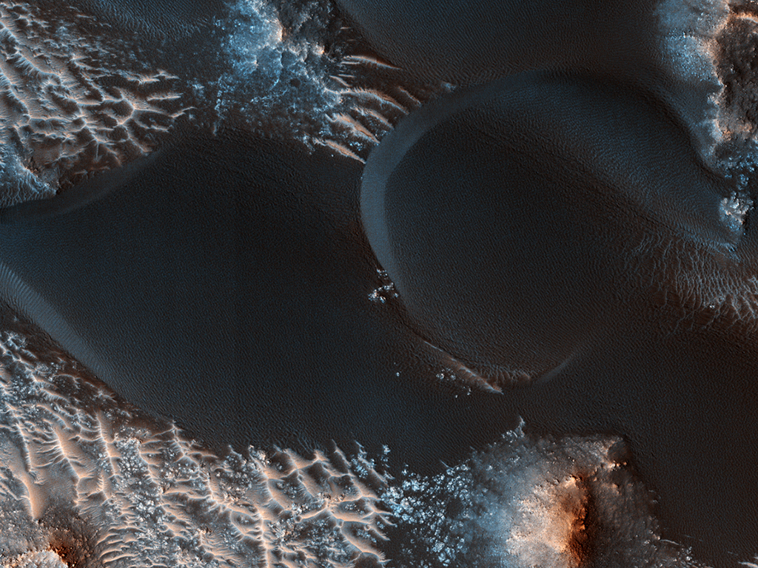


Cambios en las dunas de arena de Marte
Aquí se muestra un ejemplo que ilustra los cambios en las dunas de arena localizadas dentro de un cráter en Syrtis Major, del 16 de diciembre de 2007 al 11 de septiembre de 2011. La duna parece haberse movido un par de metros. Esto demuestra que esta región de Marte tiene vientos lo suficientemente fuertes como para mover grandes volúmenes de arena.
uahirise.org/es/ESP_024025_2005

